Slide 1
به نام خدا
استاد:جناب آقاي عزيزجلالي
ارايه دهنده:حسين رحمتي زاده
موضوع:web

Slide 2
زيرعنوان ها :
تعريف وب
روش جستجو در اينترنت وپیدا کردن موتورهای جستجوی تخصصی
جستجوي پيشرفته
معرفي چند موتور جستجو
استفاده از شاخه هاي اطلاعاتي وب در جستجو
معرفي دو دايرۀالمعارف اينترنتي
معرفي كلوب هاي اينترنتي
نكات خاص نرم افزارها
پيدا كردن جستجوگرهاي تخصصي

Slide 3
Web
وب يك سيستم مبتني برسرويس دهنده/سرويس گير(client/server)برروي اينترنت است.
اطلاعاتي كه از طريق وب برروي اينترنت قرار ميگيرد ميتواند شامل متن،صدا،تصوير،فيلم باشد.اين عناصربا پيوندهايي كه بااستفاده ازويژگي زبان علامتگذاري ابرمتن(Hypertext Markup Language)-كه اختصارا(HTML)خوانده ميشود-درآن ها ايجاد مي گردد با يكديگر مرتبط شده وكاربر را به وسيله اشاره گرها(pointer)ازاطلاعي به اطلاع ديگر راهنمايي ميكند.

Slide 4
براي انتشار و دريافت اطلاعات در اينترنت ومتصل شدن به اجزاي اطلاعاتي گوناگون نرم افزاري مورد نياز است كه بتواند براساس پروتكل هاي پذيرفته شده،اطلاعات ابرمتن ها را خوانده و به اصطلاح به آن ها حيات بخشد.
اين نرم افزارها>مرورگروب<(explorer)نام گرفته اند.

Slide 5
طريقه جستجو و نكاتي درموردكلوبهاي اينترنتي:
عملگرهاي:+(and)،-,or,“name“،..،
نكاتي پيرامون پسوندها: tip,trick,driver,crack,filetype:
پسوند معروف براي كلوب هاي اينترنتي forum است

Slide 6
توضیح عملگرها:
:plase(+)
در گوگل ارقام تک حروف کلی نظیر the,where,..وحروف منفرددر نظر گرفته نمی شود برای مثال جستجو در مورد war,the war,war2همه به یک نتیجه میرسند اما اگر این حروف به گونه ای باشند که برای ما اهمیت داشته باشندمیتوانیم از یک علامت+ در پشت آن استفاده کنیم مثل world war +1
توجه:فاصله قبل از +فراموش نشود

Slide 7
-(minus):
اگر آن راقبل از کلمه ای قرار دهیم صفحات حاوی آن کلمه نمایش داده نمیشوند.برای مثال bassهم اصطلاحی در موسیقی وهم در ماهیگیری است اگر نخواهیم از معنی موسیقی در جستجو استفاده شود به صورت زیر عمل میکنیم:
Bass -music

Slide 8
:“”کوتیشن
از این عملگر برای جستجوی عین عبارت داخل کوتیشن مورد استفاده قرار می گیرد و تفاوت آن بانگذاشتنش در ترکیب های بیش از یک تایی میباشد که اگر نگذاریم کلمات آن عبارت به صورت جداازهم هم مورد جستجو قرار می گیرد ولی حتما تک تک کلمات عبارت در نتایج موجود می باشد(چه جدا چه باهم).

Slide 9
:(دوتانقطه)..
از این عملگر برای معین کردن محدوده جستجو مورد استفاد قرار میگیرد.مثلابه دنبال یک کامپیوتر کیفی با قیمتی بین 1000دلارتا1500دلار میگردیموارد میکنیم:
Laptop 1000..1500$

Slide 10
Filetype:
برای معین کردن پسوند دلخواهی که مورد جستجو قرار میدهیم از این عبارت استفاده میشودمثل:
Tsunami filetype: ppt
اصطلاح فنی برای نکاتی مثل چگونه در ویندوز گزینه های حاضر در راست کلیک کردن را عوض کنیم یاچگونه autorunدیسک ها را غیر فعال کنیم و... از اصطلاح tipsاستفاده میکنیم
Windows tips

Slide 11
or
این عبارت یکی از کلمات قبل یا بعد را برای آوردن صفحه کافی میداندمثلا در مثال زیر نتایج خروجی هم صفحاتی رادر برمیگیرد که شامل کلمات tourusmوshirazبا هم باشند وهم صفحاتی که شامل کلماتtourismوisfahanباهم.
Tourism shraz OR isfahan

Slide 12
برای دانستن حقه های بازیازاصطلاحtrcksاستفاده میشود.
برای پیدا کردن نرم افزار مورد نیاز برای سخت افزار از اصطلاح driverاستفاده میشود
اگر بخواهیم رمزنرم افزار xراپیدا کنیم به صورت زیر عمل میکنیمx crackیاcrack x.
از cracking هم میشود به جای crackاستفاده کرد.
برای پیدا کردن موتور های جستجوی تخصصی از عبارتsearch engineاستفاده میشود برای مثال:mp3 search engineیاarticle search engine

Slide 13
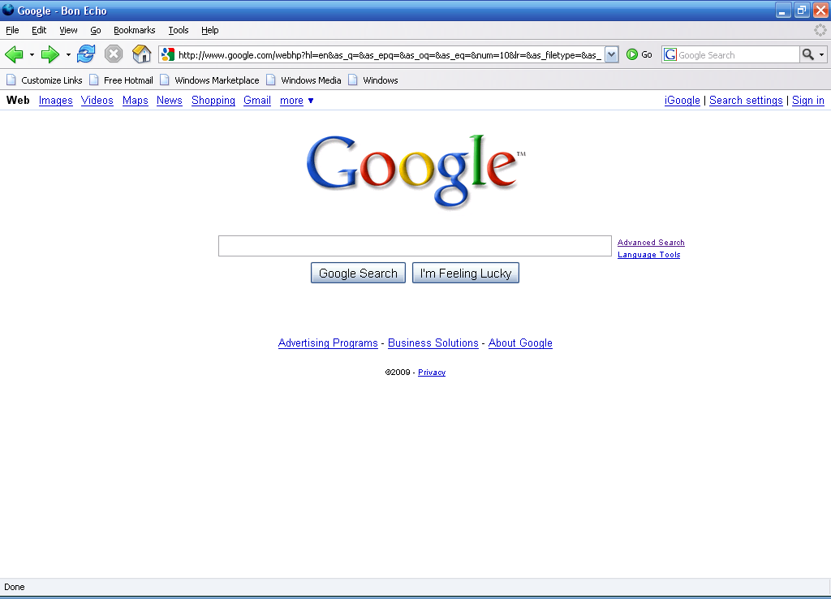
جستجوي پيشرفته
تنظيمات زبان

Slide 14
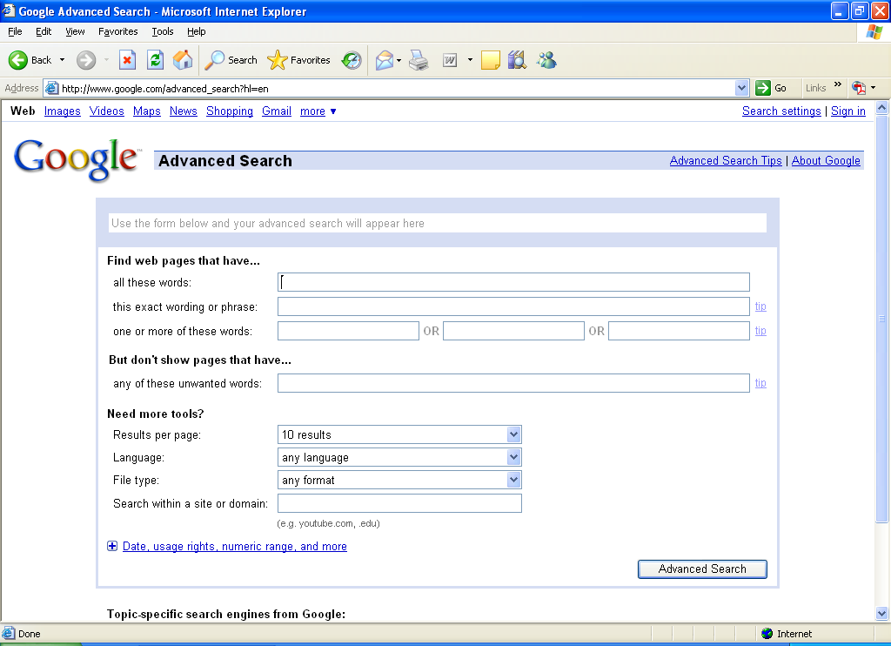
تمام كلمات را جستجو ميكند
عين عبارت را جستجو ميكند
حداقل يكي را جستجو ميكند
صفحات بدون اين كلمات
تعداد نتايج در صفحه
نوع زبان
نوع فايل

Slide 15
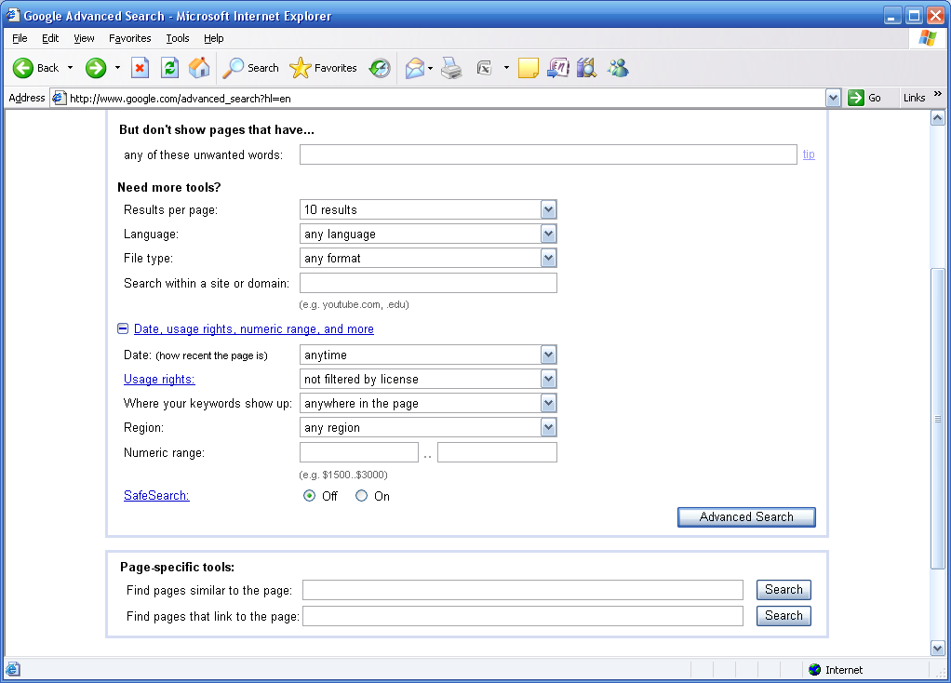
زمان
محل جستجوي كلمه كليدي
مشخص كردن محدوده
آدرس سايتي كه ميخواهيد سايتهاي مشابه آن رابيابيد در اينجا وارد كنيد

Slide 16
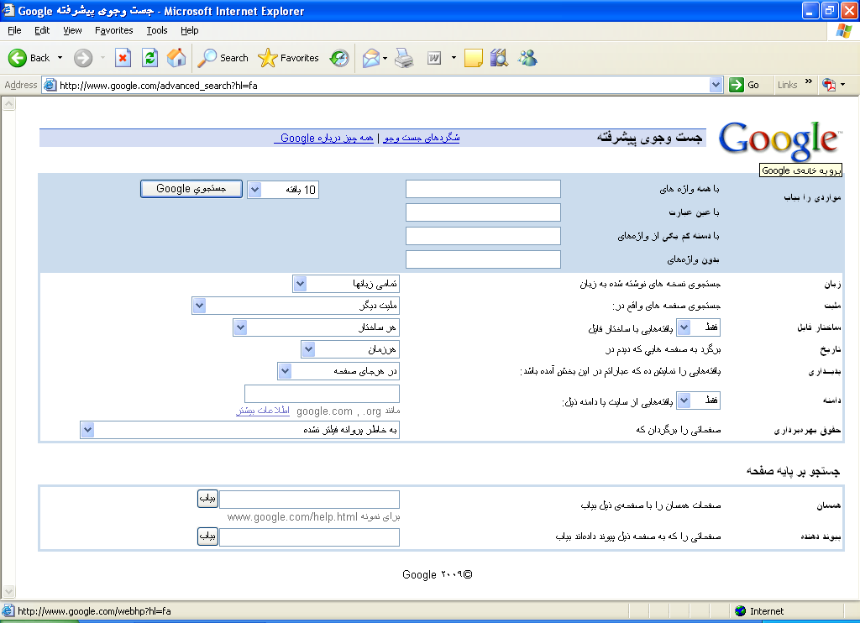

Slide 17
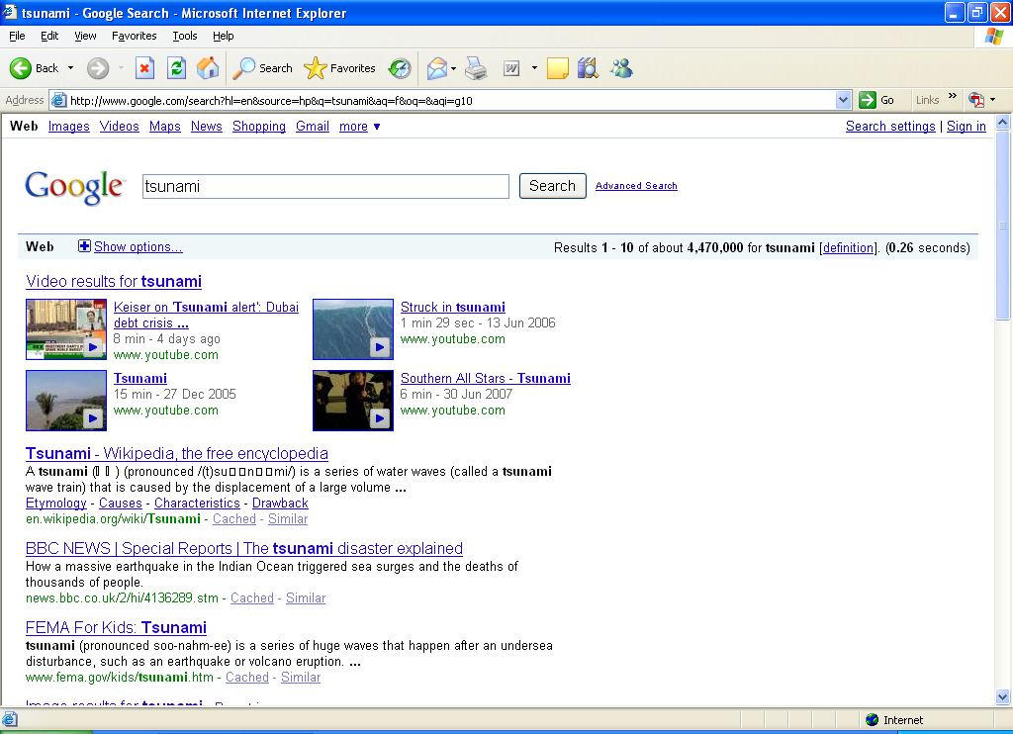
1
2
3

Slide 18
همانطور که در صفحه قبل دیدیم گزینه هایی وجود دارد که توضیح داده می شود:
definition:با کلیک روی این گزینه جستجوگر معانی کلمه کلیدی را از دایره المعارف هاوفرهنگ نامه ها وکتاب ها یا مقالات پیدا کرده ودر اختیار ما قرار می دهد.
Cashed:طریقه کار گوگل به این ترتیب است که یک تصویر یا بهتر یک نمایه از سایت ها ذخیره میکند و وقتی کاربر کلمه ای وارد می کند آن کلمه را در این نمایه جستجو میکند این گزینه این

Slide 19
امکان را به ما می دهددر صورتیکه آن سایت به دلایلی در دسترس نباشد بتوانیم از داخل آن دیدن کنیم.
Similar:با کلیک روی این گزینه سایت های مشابه را به کاربر نشان می دهد.
همچنین اطلاعاتی در مورد نتایج بدست آمده در قسمت بالا نشان داده شده که در مورد این مثال داریم که4470000نتیجه را در مدت26صدم ثانیه بدست آورده.
موتور جستجو برای هر نتیجه 3قسمت را در

Slide 20
اختیار ما قرار می دهد:
(1)مطابق شکل ابتدا عنوان سایت یا صفحه موردنظر با حروف درشت نوشته شده است.
(2)در زیر آن توضیحاتی در مورد محتویات سایت
(3)وپس از آن آدرس دقیق صفحه مورد اشاره که این کلمه کلیدی در آن پیدا شده است.
توجه کنیدتوضیحاتی که درنتیجه دراختیارماقرار میگیرد از طرف گوگل یا هر مرجع دیگری درباره آن سایت نیستند بلکه چند جمله مختلف از محتویات آن صفحه هستند که با مطالعه آن یک دید کلی از محتوی و جهت گیری سایت پیدامیکنیم.

Slide 21
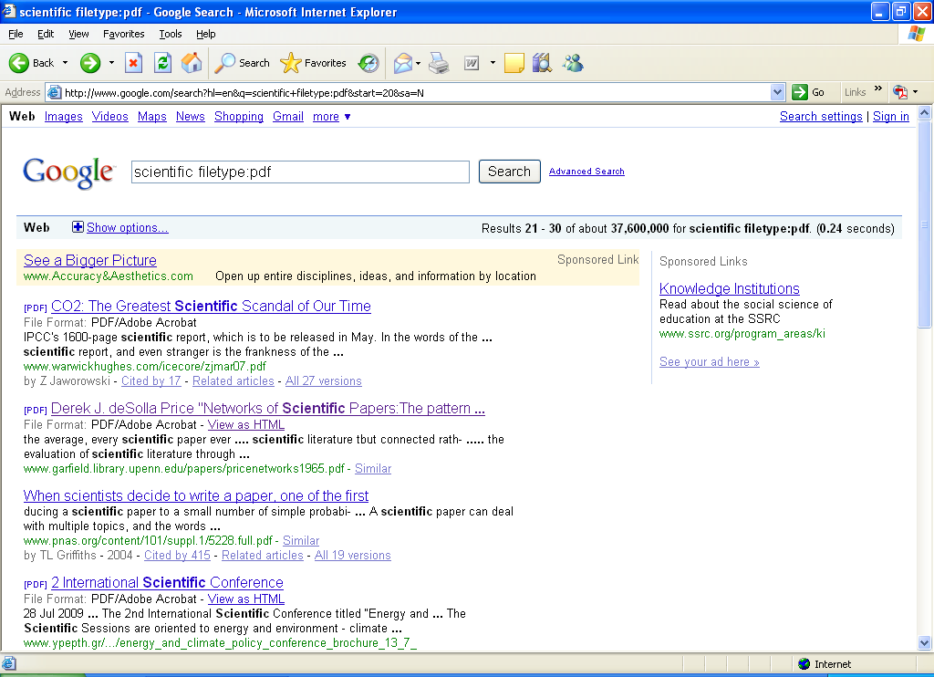

Slide 22
در مورد فایل های PDFاگر نرم افزار Acrobatرا نداشته باشیمدر پایین صفحه گزینه ای با عنوان view as HTMLوجود دارد که یعنی دیدن به صورت قالب معمول صفحات اینترنتی.اگرروی آن کلیک کنیم متن مورد نظر در همان برنامهinternet explorer به نمایش درمی آید.

Slide 23
استفاده از شاخه هاي اطلاعاتي وب در گوگل
براي استفاده از اين روش پس از وارد شدن به گوگل ((www.google.com در نوار بالا روي directoryكليك مي كنيم يا مستقيمأ در نوار آدرس عبارت زير را وارد مي كنيم:
directory.google.com
برای مثال اگربخواهیم درموردفوتبال ایران اطلاعاتی به دست آوریم به صورت زیرعمل میکنیم.مزیت این روش درنظم داشتن ومرتب بودن جستجواست.

Slide 24
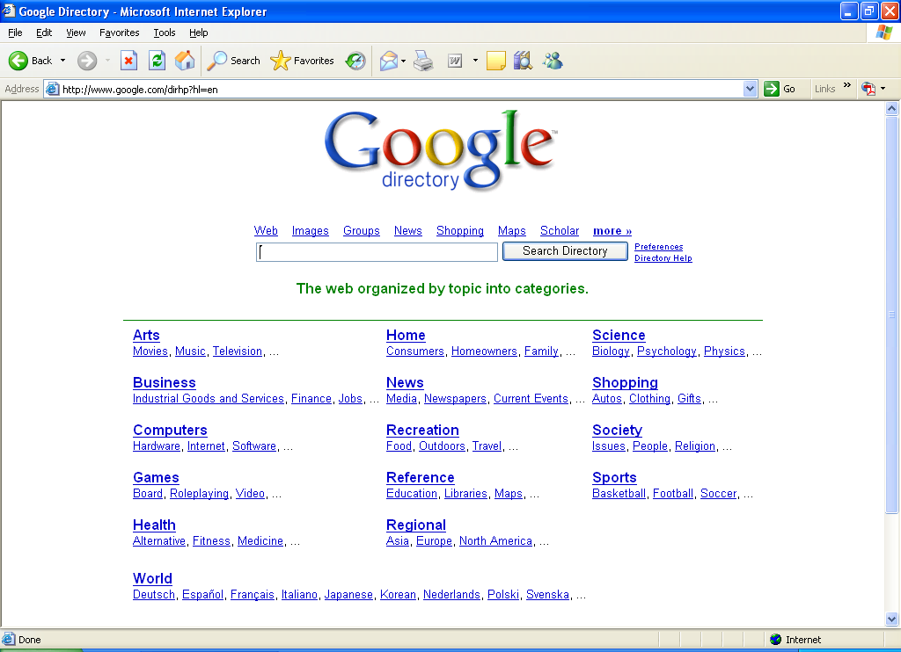

Slide 25
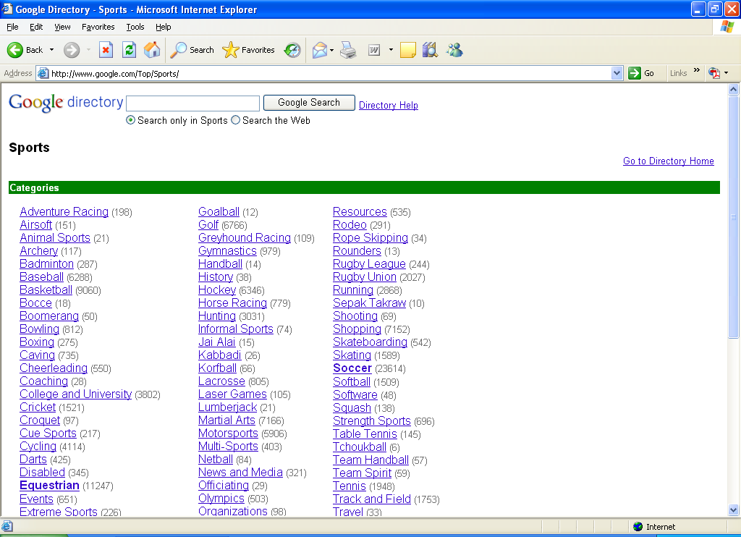

Slide 26
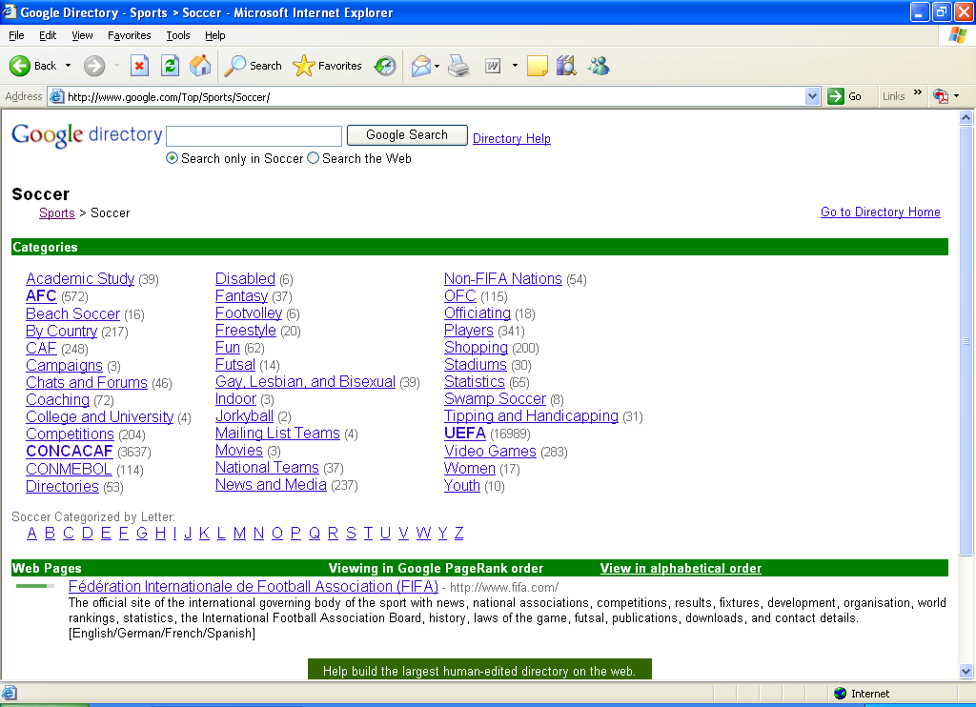

Slide 27
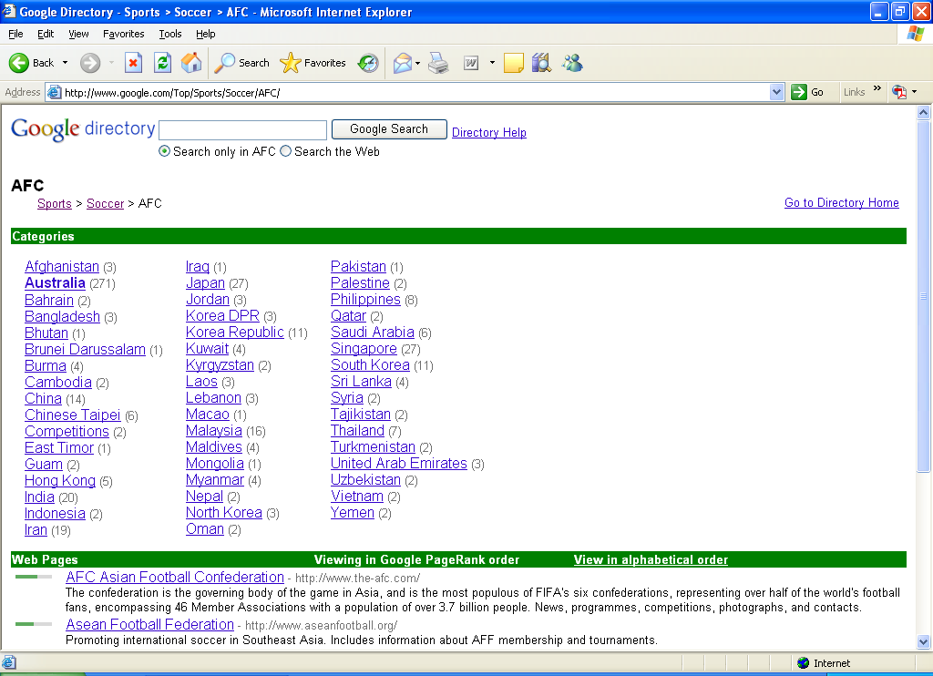

Slide 28
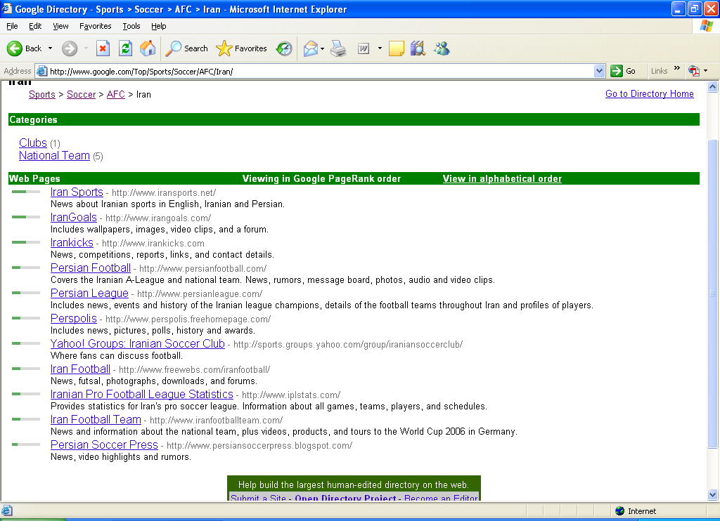

Slide 29
یکی از زیر شاخه هایی که در تمام موضوعات وجود دارد eventsبه معنی حوادث است.باکلیک روی آن سایت های آخرین رویدادهای مرتبط با شاخه انتخابی نظیرکنفرانس هاوهمایشهاونمایشگاه ها و... نشان داده میشود.

Slide 30
معرفي دو دايرۀ المعارف اينترنتي
Wikipedia.org
Daneshnameh.roshd.ir

Slide 31
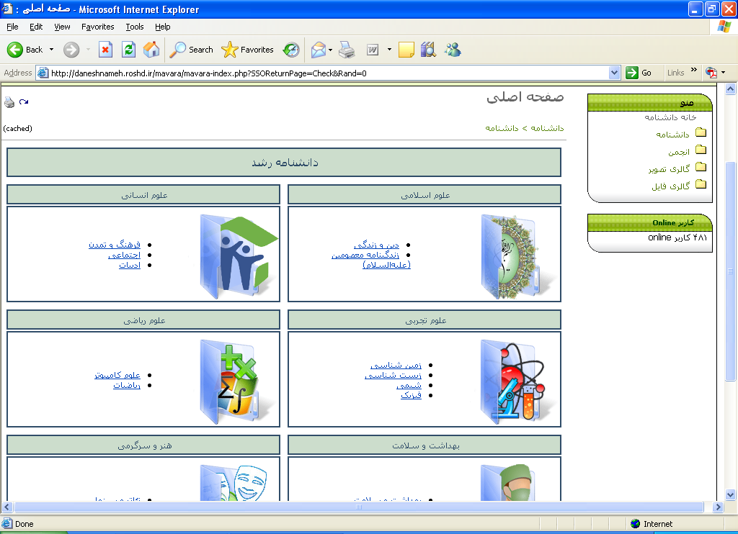

Slide 32
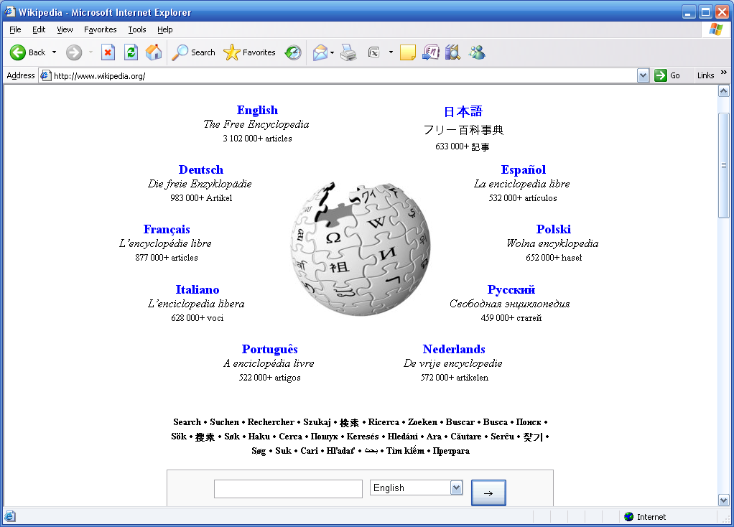
محل وارد كردن كلمه مورد نظر

Slide 33
البته باید در استفاده از نتایج به دست آمده کمی دقت به خرج داد چرا که دانشنامه آزاد است وهر کس میتواند مطالب را ویرایش و بخش هایی به آن اضافه کند.

Slide 34
معرفي چند موتور جستجوگر:
scirus.com
Alltheweb.com
Searchmash.com

Slide 35
توجه شود که در جستجوی ویدیویی در allthewebجستجو در کل صفحات اینترنتی برای ویدیوی مورد نظر انجام می شود اما در video.google.comکاربران میتوانند فیلم هایی که خود گرفته اند ویا قطعه فیلمی که در اختیار دارند به اشتراک بگذارند وuploadکنند.جستجویی نیز که در این بخش انجام میشود صرفا در بین همین فیلم های اشتراکی است ونه در کل سایت ها.

Slide 36
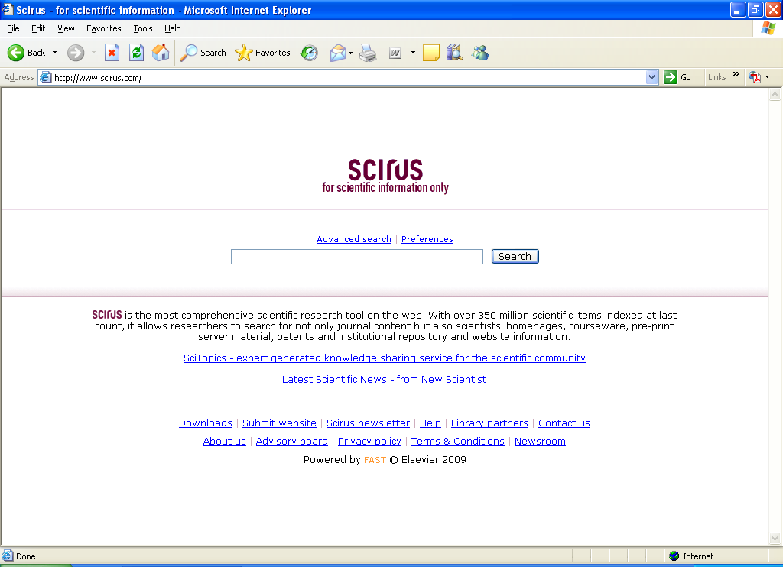
جستجوي پيشرفته
محل وارد كردن عبارت مورد نظر

Slide 37
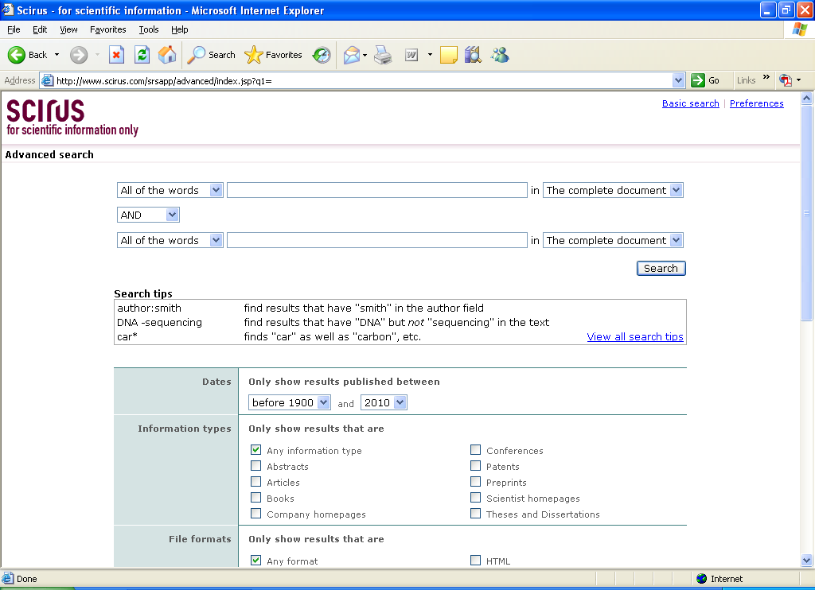
مشخص كننده نوع تركيب عبارت رديف اول با عبارت رديف دوم
كلمه كليدي در چه بخشهايي جستجو شود
مشخص كردن تاريخ انتشار
مشخص كردن نوع اطلاعات

Slide 38
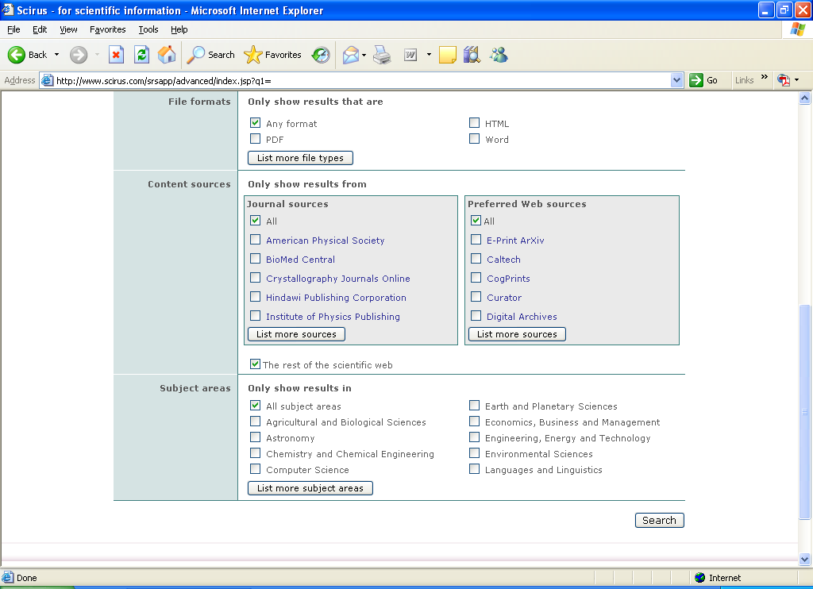
مشخص كردن قالب فايل
منبع اطلاعات
انتخاب حوزه علمي جستجو

Slide 39
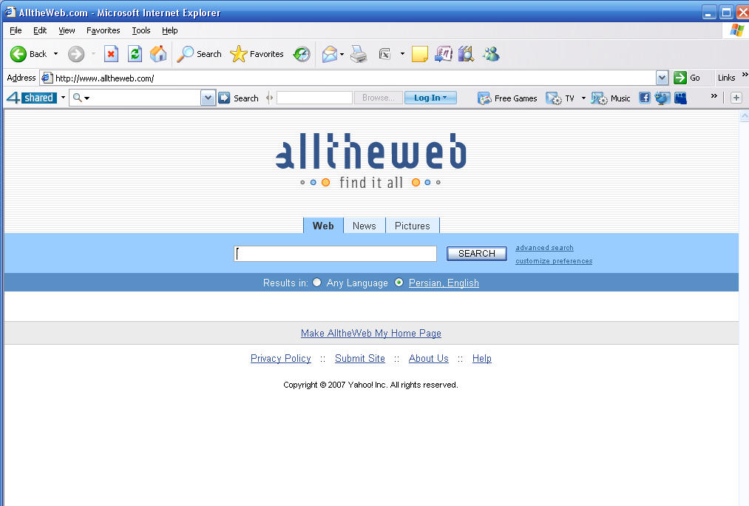

Slide 40
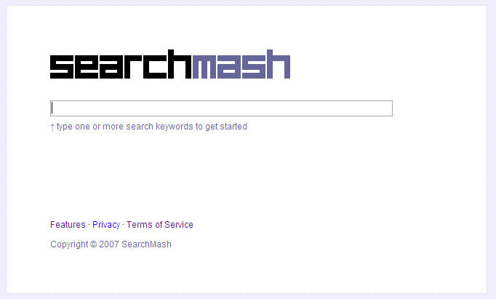

Slide 41
براي يافتن اطلاعات درباره كتاب ها از جمله كتاب هاي تخصصي مي توان از سايت amazon.com
داراي يكي از بزرگترين كتاب فروشي هاي دنياست استفاده كرد.اما گوگل هم بخشي براي اين منظورترتيب ديده است كه باوارد كردنbooks.google.comمي توان از آن استفاده كرد.فقط در صورتي امكان دسترسي كامل مي باشد كه كتاب از نوع full view باشد در غير اين صورت دسترسي به كتاب به صورت محدود (limited) بوده وصرفاً صفحه اي كه كلمه كليدي در آن يافت شده قابل ديدن خواهد بود.

Slide 42
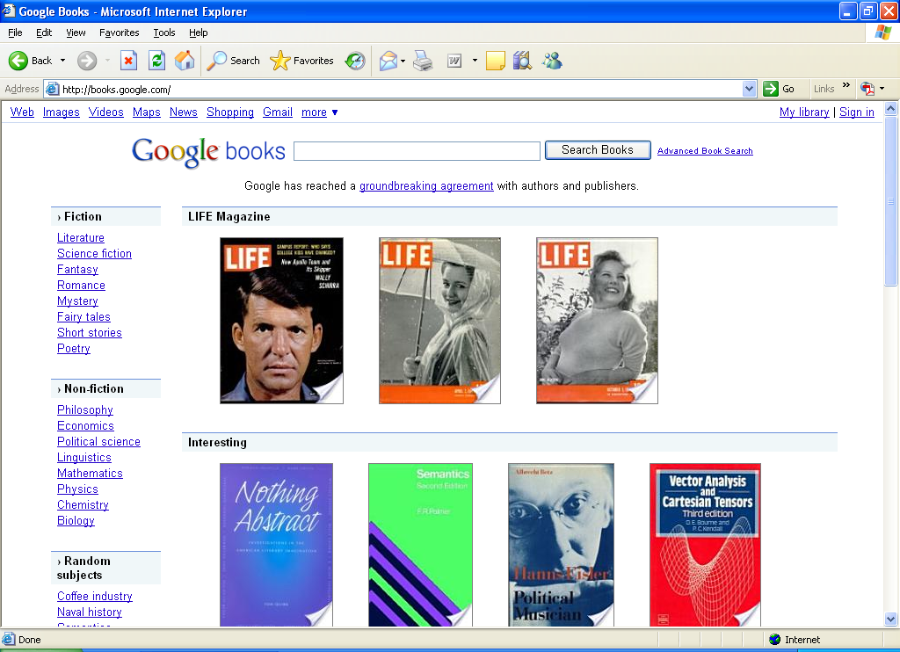

Slide 43
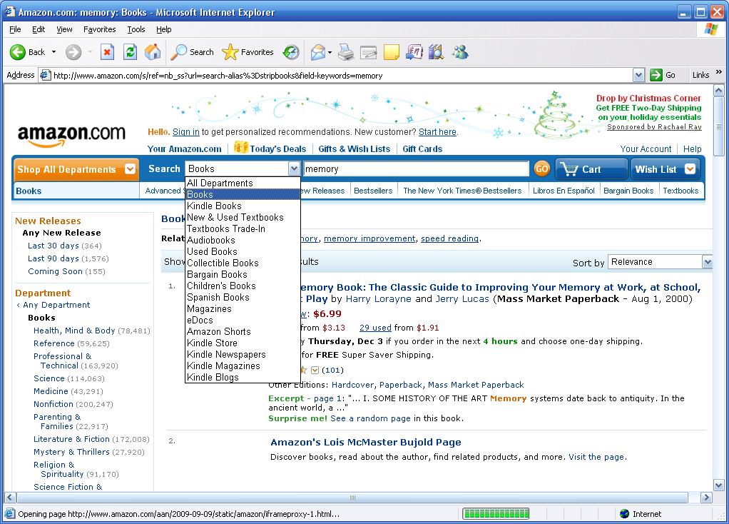

Slide 44
باتشكر
پايان

